Slide 1
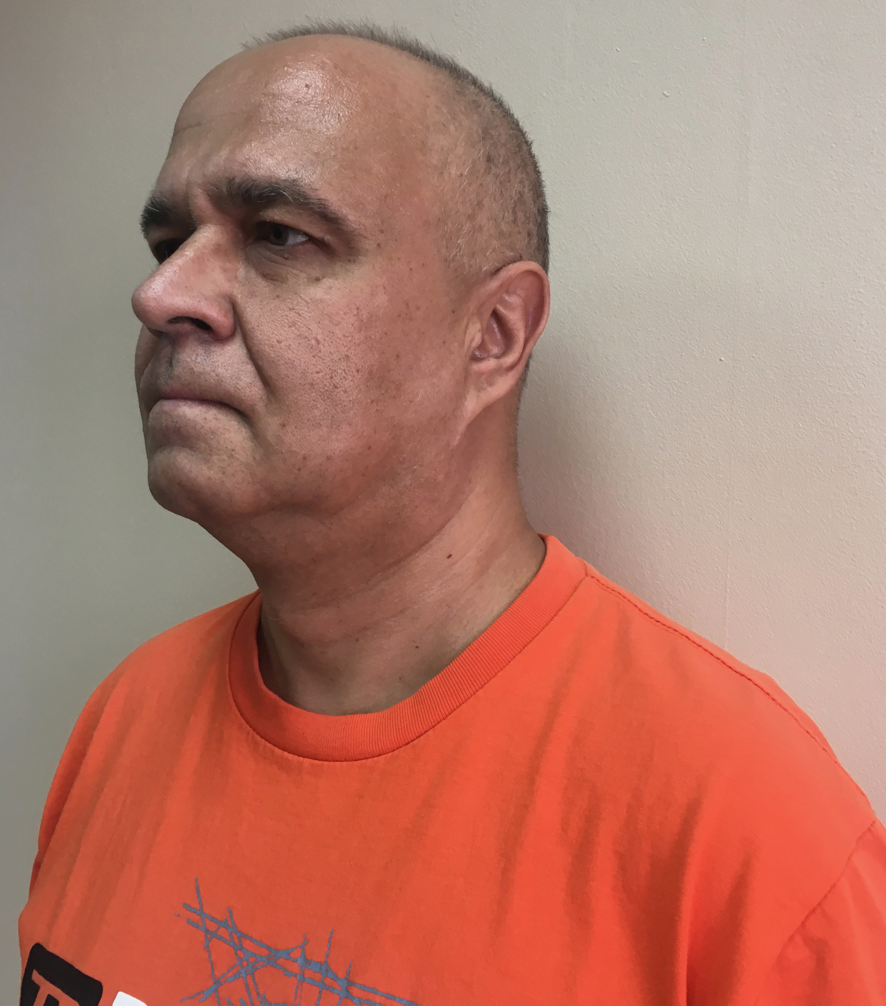
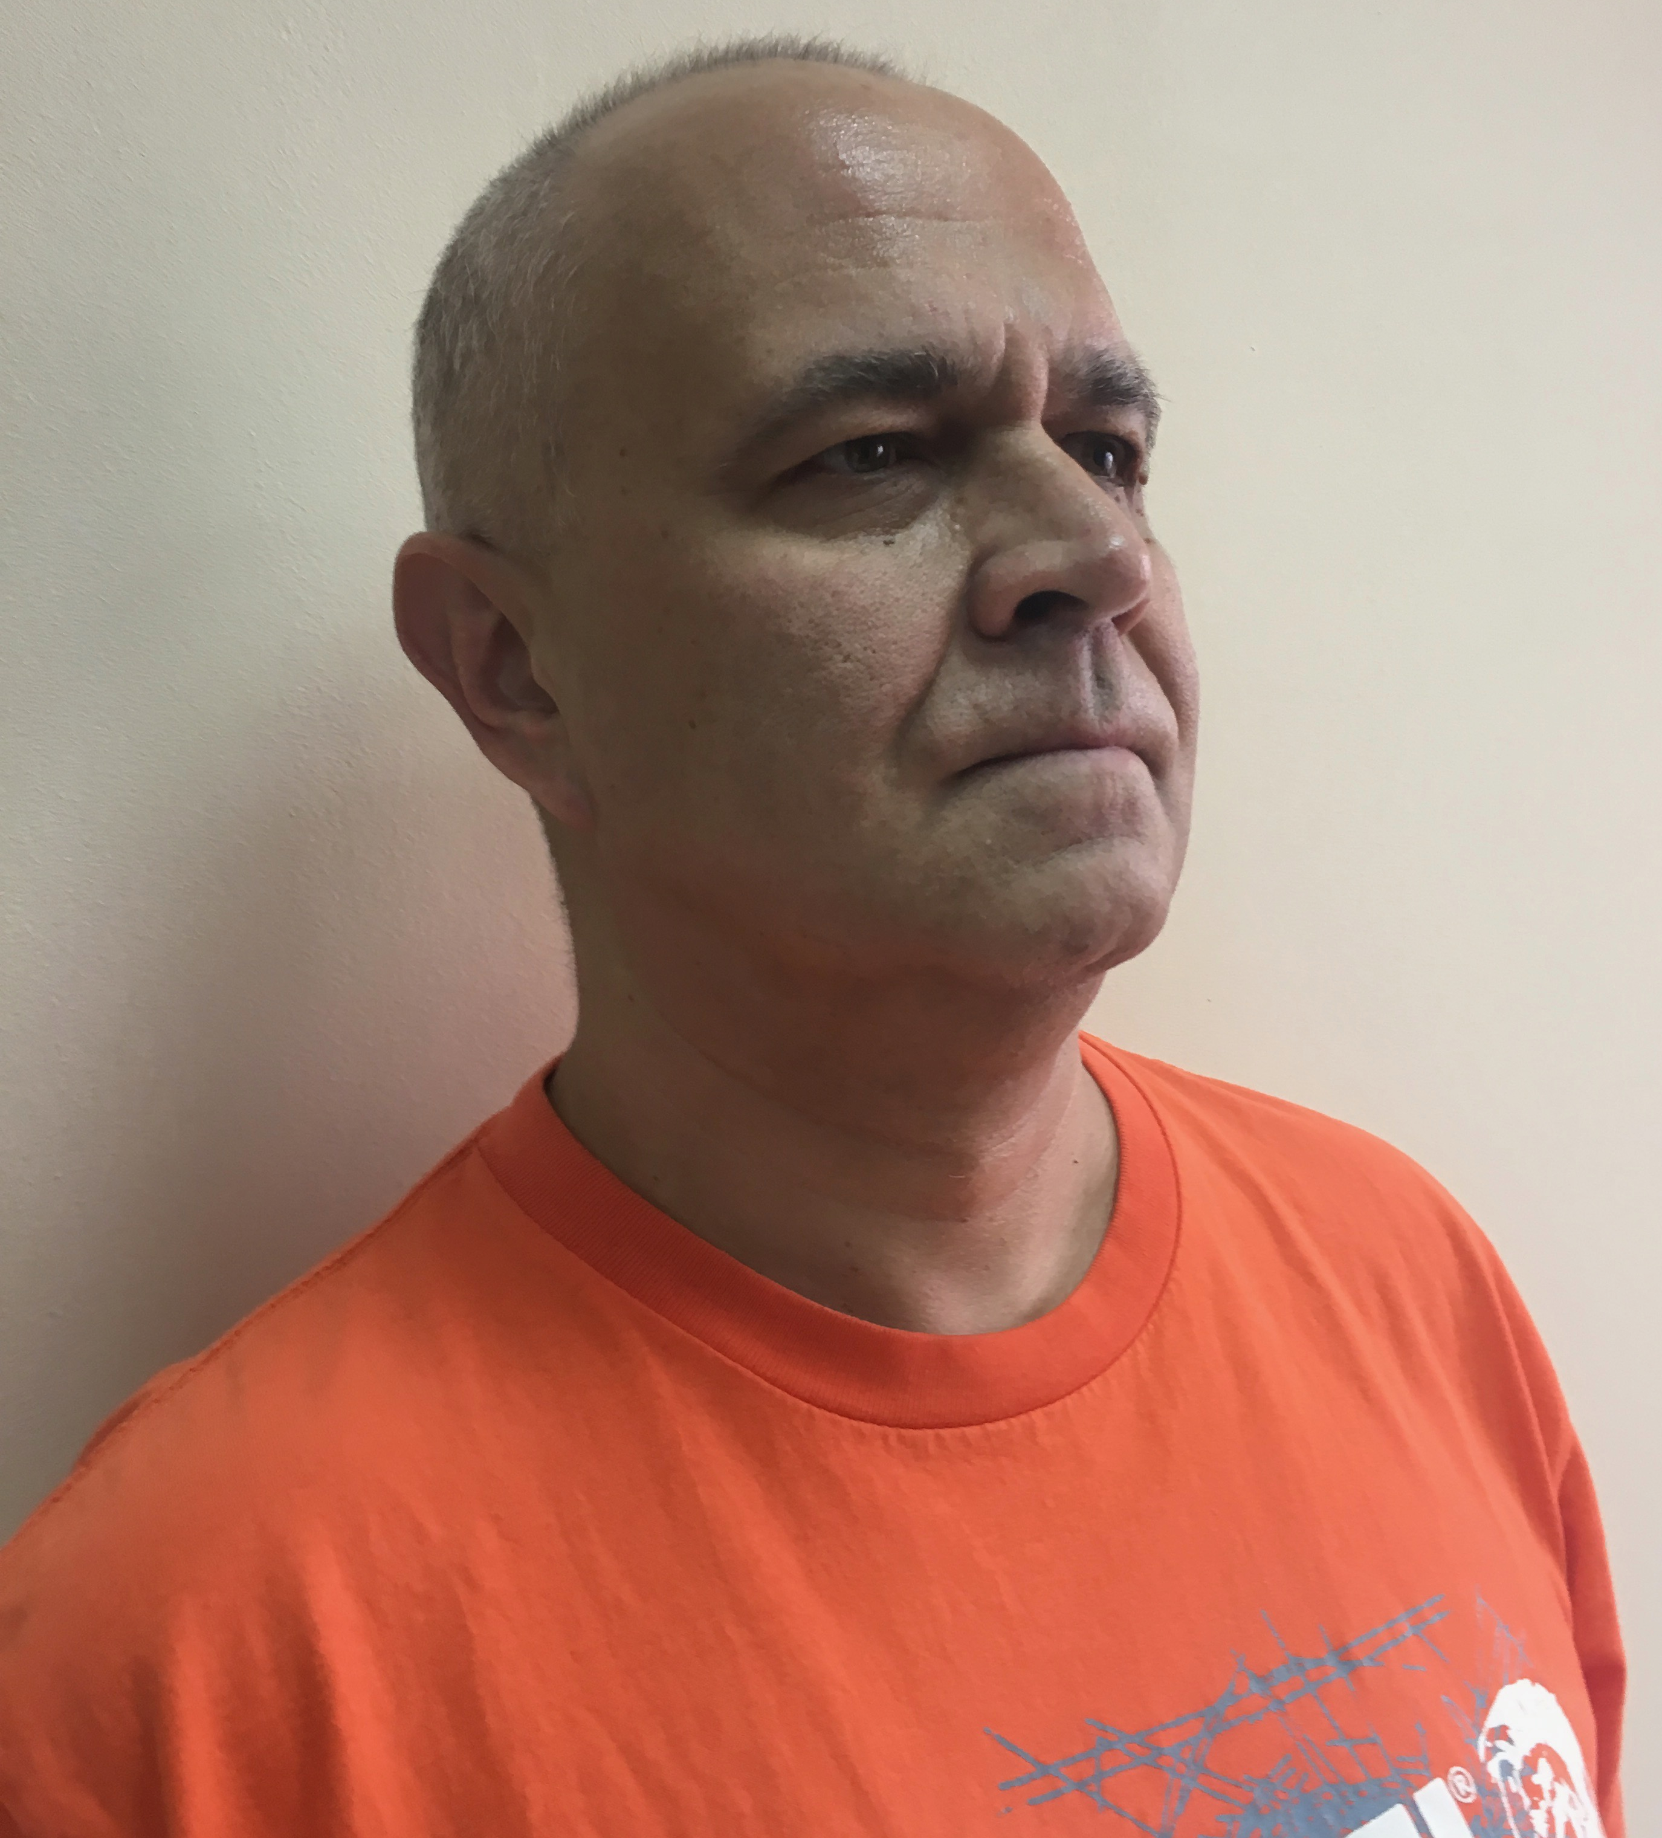
Клиника пластической хирургии Больной: Болтухин К.А., 52 года Диагноз: Лейомиосаркома полости носа и решетчатого лабиринта Т2N0M0. Состояние после нерадикального хирургического лечения от 06.2016. состояние после 8 курсов ПХТ от 07.2016-02.2017. С 30.0.

Slide 2
МСКТ

Slide 3
МСКТ

Slide 4
МСКТ

Slide 5
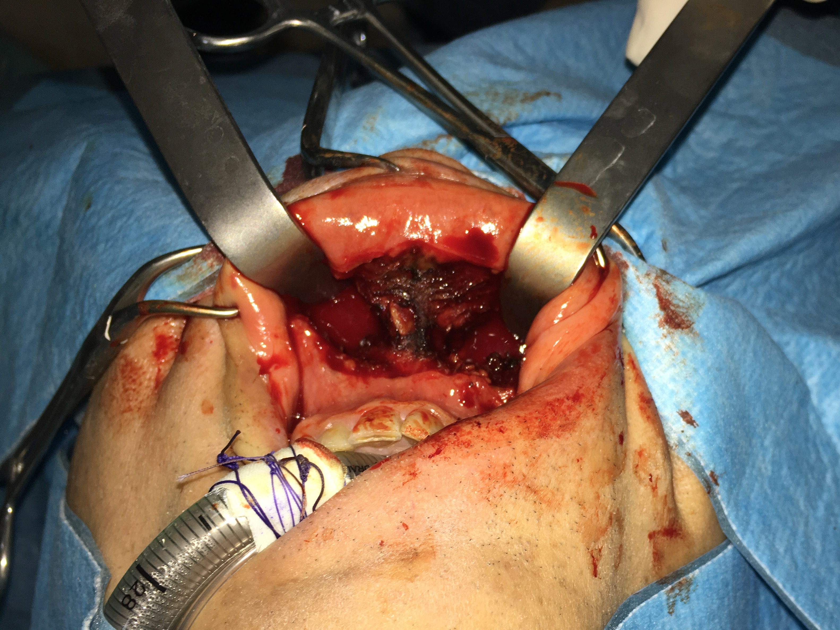
29.03.2017 выполнена операция Роботассистированное удаление опухоли полости носа и придаточных пазух

Slide 6
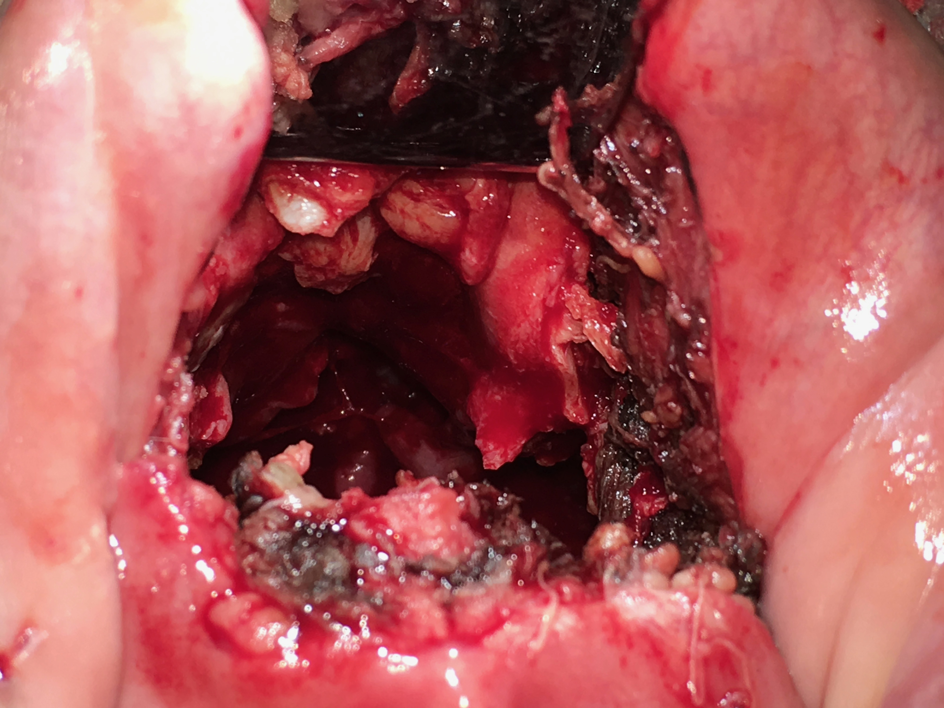

Slide 7
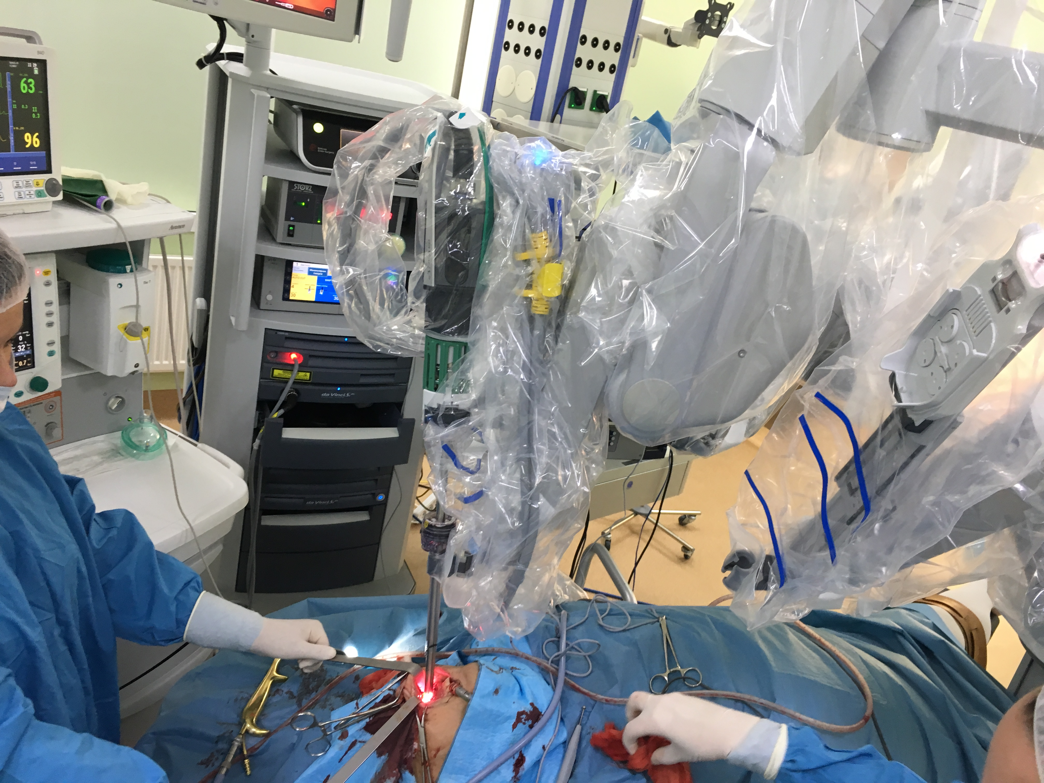

Slide 9
